Slide 1


Universidad Técnica del Norte
FACULTAD DE INGENIERÍA EN CIENCIAS AGROPECUARIAS Y AMBIENTALES
Carrera de Ingeniería Forestal
Zonificación ecológica de especies forestales prioritarias en el cantón Otavalo
Autor
William Sani
Director
Ing. Hugo Vallejos, Mgs.

Slide 2
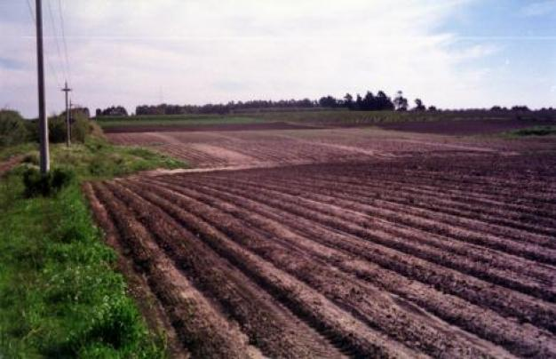



Con el objetivo de mantener y aumentar el recurso forestal en el país, se realizan actividades de forestación y reforestación las cuales se las lleva a cabo con una limitada información sobre las condiciones ecológicas existentes en el lugar en relación a los requerimientos ecológicos que las especies de interés necesitan para su desarrollo, y muchas veces sin definir que especies forestales son de importancia para los beneficiarios ya sea en aspectos como el económico, ecológico y sociocultural, corriendo el riesgo de que estas actividades no logren cumplir los objetivos planteados.
INTRODUCCIÓN

Slide 3

El presente estudio determinó las especies forestales prioritarias, en base a las necesidades e intereses de la población del Cantón Otavalo en términos económicos, ecológicos y socioculturales; así como también los lugares potencialmente aptos para el establecimiento de las mismas, para contribuir a que las actividades y programas vinculados con la forestación y reforestación sean altamente productivos, que además de elevar los rendimientos y la resistencia a factores adversos, contribuya a la ampliación y conservación de estas especies como también el aumento de la masa forestal de cantón.
INTRODUCCIÓN.

Slide 4
OBJETIVO GENERAL
Determinar las especies forestales prioritarias y su zonificación en suelos de aptitud forestal en el cantón Otavalo.
OBJETIVOS ESPECIFICOS
1.-Determinar las especies forestales prioritarias en base a su importancia económica, ecológica y socio-cultural a través de la aplicación de encuestas.
2.-Zonificar las áreas con criterios ecológicos para el desarrollo de especies forestales prioritarias.
3.- Validar las zonas ecológicas identificadas mediante comprobación de campo.

Slide 5
  Preguntas directrices
  ¿Qué especies prioritarias se recomienda implementar en el cantón?
  ¿Cuáles son las zonas más aptas para el establecimiento de las especies prioritarias seleccionadas?
  ¿Cómo se confirman las zonas ecológicas identificadas?

Slide 6
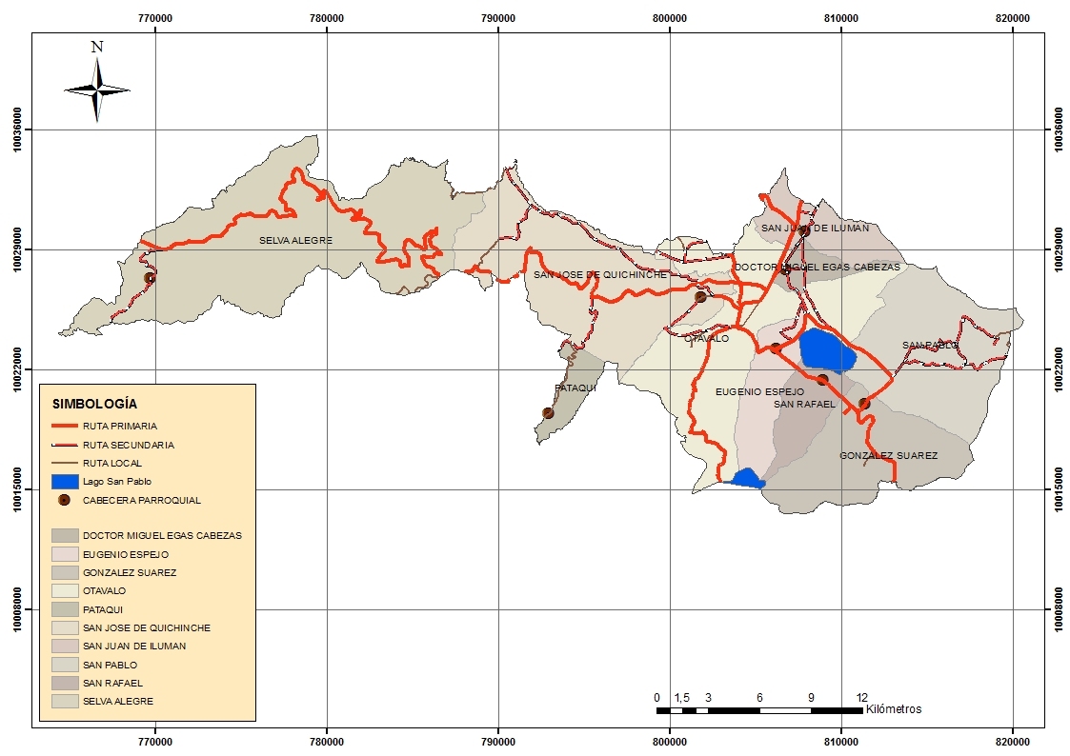
METODOLOGÍA
Otavalo se encuentra ubicado a 78° 15’ 49’’ longitud W y 0° 13’ 43’’ latitud N, entre 960 - 4440 msmn y una superficie de 50747 ha.
La temperatura promedio es de 14 grados centígrados.

Slide 7
MATERIALES Y EQUIPOS
        Laboratorio
Computador Portátil
Software ArcGIS 10.1
Cartografía digital a diferentes escalas.
        Equipos e instrumentos
Navegador GPS
Cámara fotográfica digital
Libreta de campo
Cintas diamétricas
Cintas métricas
Vehículo.

Slide 8
METODOLOGÍA

Slide 9

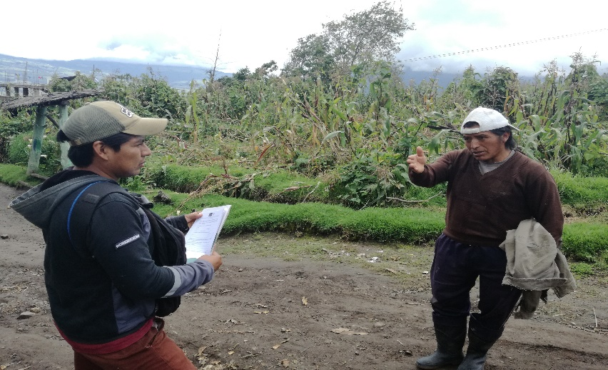


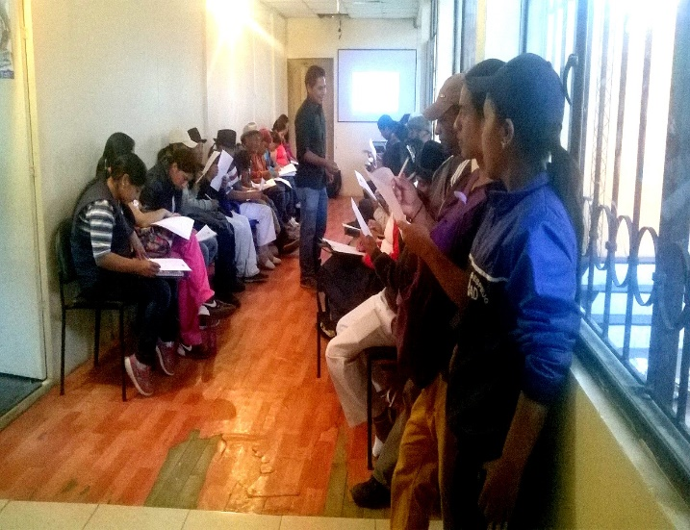
    Objetivo 1: Definir especies forestales prioritarias en base a su importancia económica, ecológica y socio-cultural.
MAE
MAGAP
GOBIERNO PROVINCIAL DE IMBABURA
GAD Municipal de Otavalo.
GADS Parroquiales.
Comunidades de las parroquias del cantón.
Económico | Ecológico | Socio-cultural
1.- | 1.- | 1.-
2.- | 2.-. | 2.-.
3.- | 3.- | 3.-
4.- | 4.- | 4.-
5.- | 5.- | 5.-

Slide 10
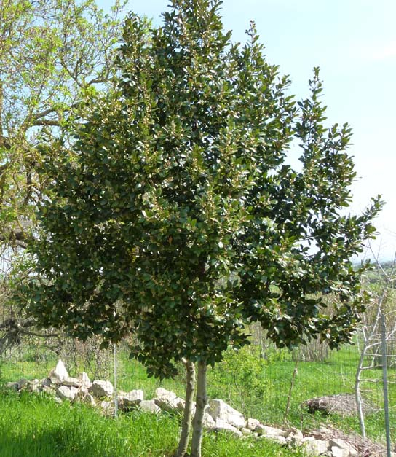
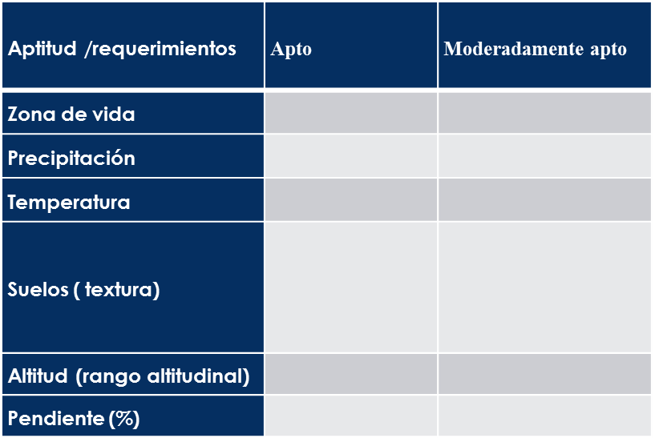
    Objetivo 2: Identificar con criterios ecológicos las áreas para el desarrollo de especies forestales prioritarias.

Slide 11
FAO (1958) citado por Delgado, Valdez, Fierros, de los Santos y Gómez (2010) mencionan en su investigación de Aptitud de áreas para plantaciones de eucalipto en Oaxaca y Veracruz: Proceso de Análisis Jerarquizado vs. Algebra Boleana, que los requerimientos ecológicos para para identificar un área donde establecer una plantación son: el clima, el suelo y la topografía, a su vez Delgado et al (2010) citan a Pritchett (1990) que menciona a la textura, y (Spurr y Barnes, 1980; Pritchett, 1990) mencionan a la pendiente como subcriterios de igual importancia para la determinación de estas áreas a zonificar.

Slide 12
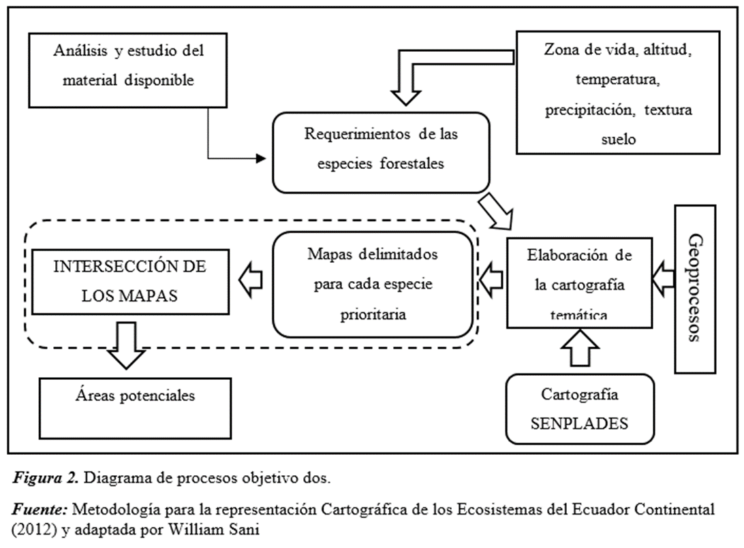

Slide 13
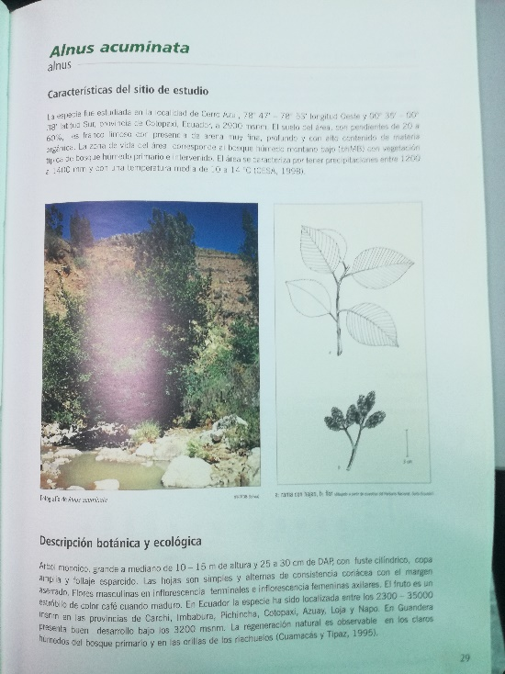

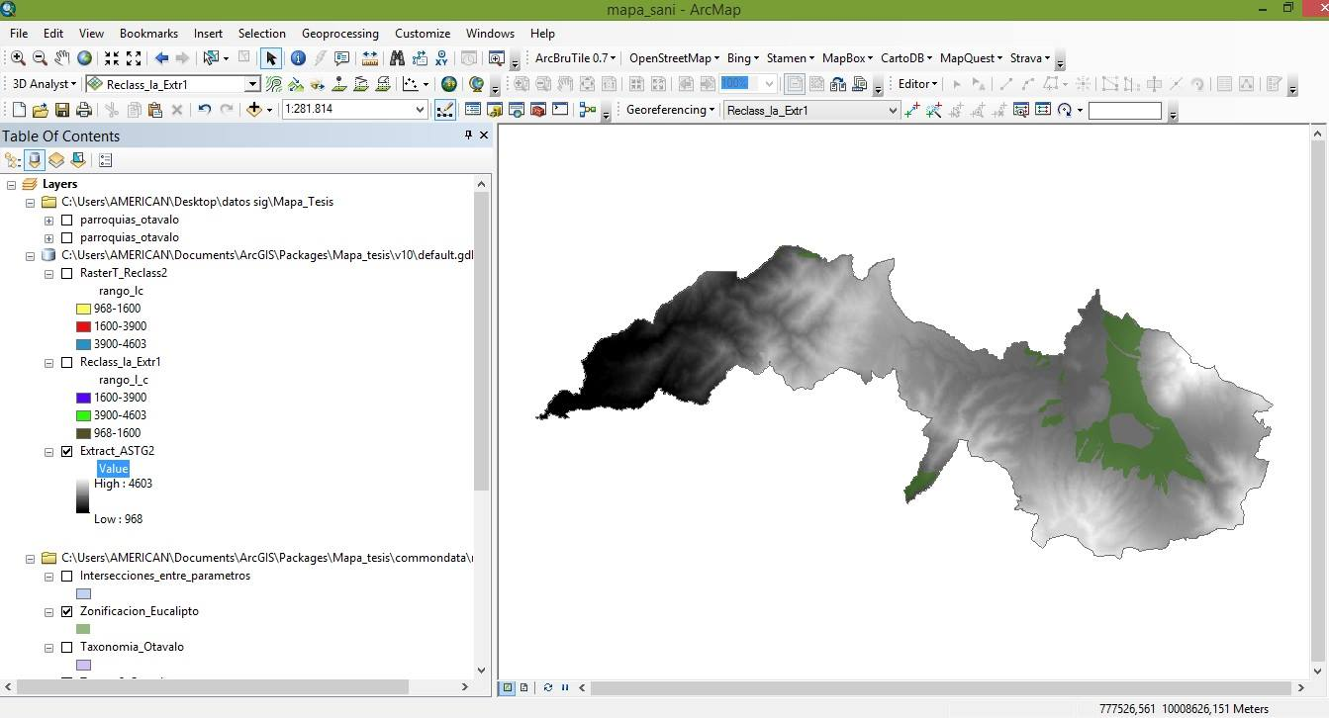
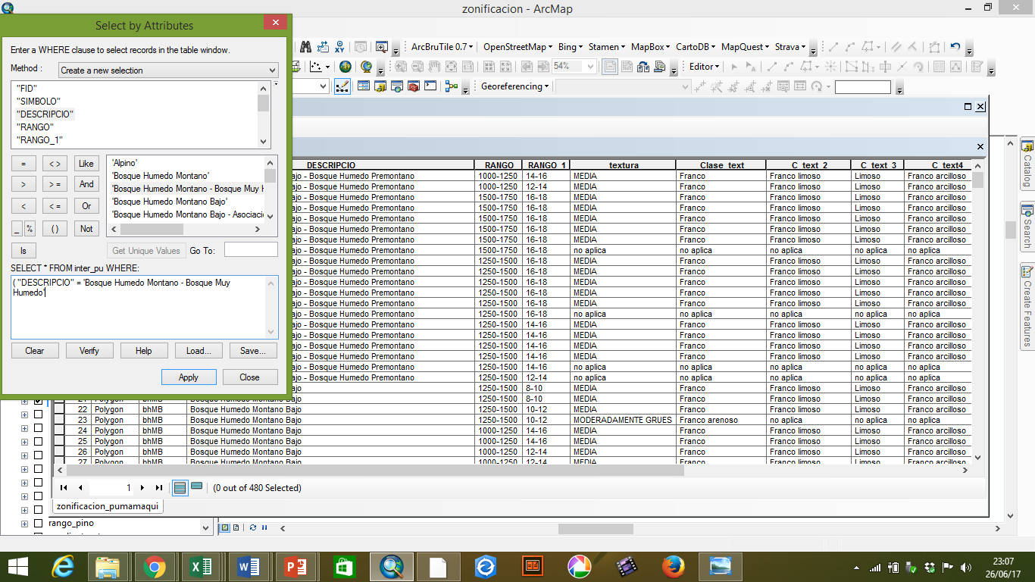
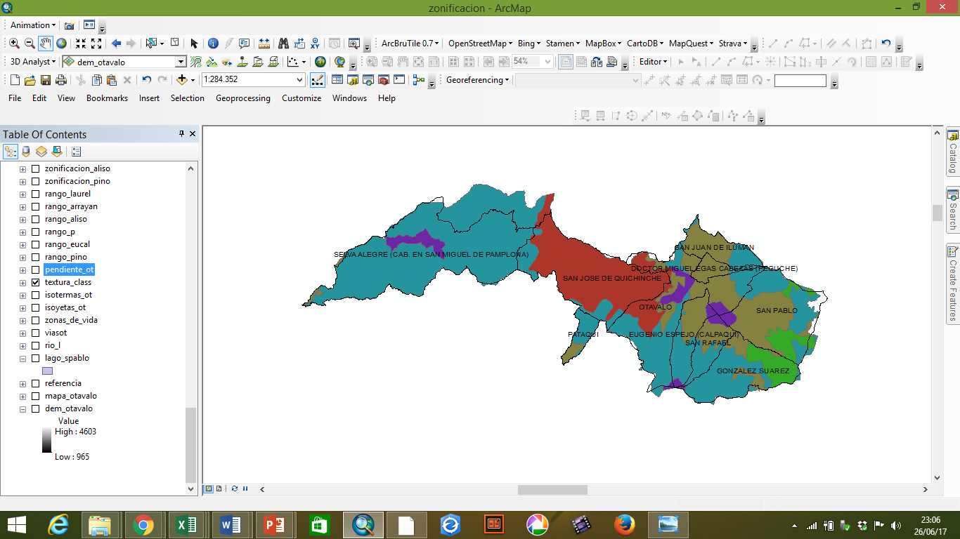

Slide 14
Objetivo 3: Validar las zonas ecológicas identificadas mediante comprobación de campo.

Slide 15
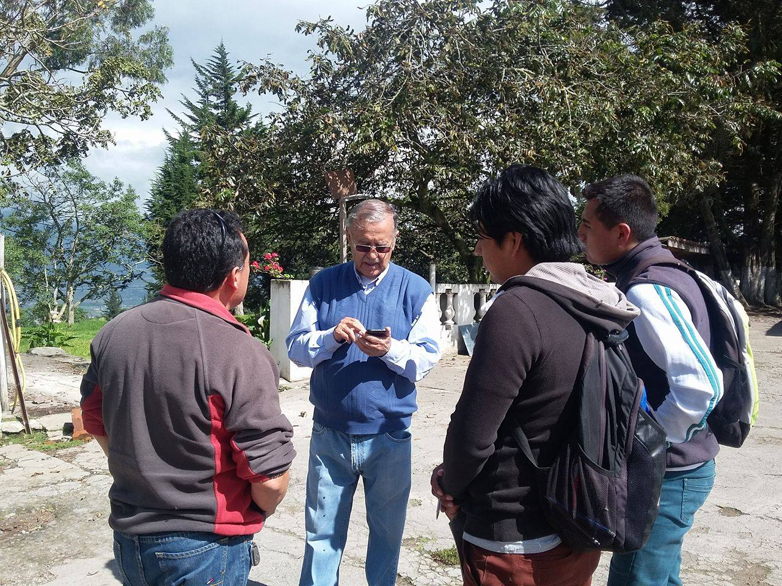
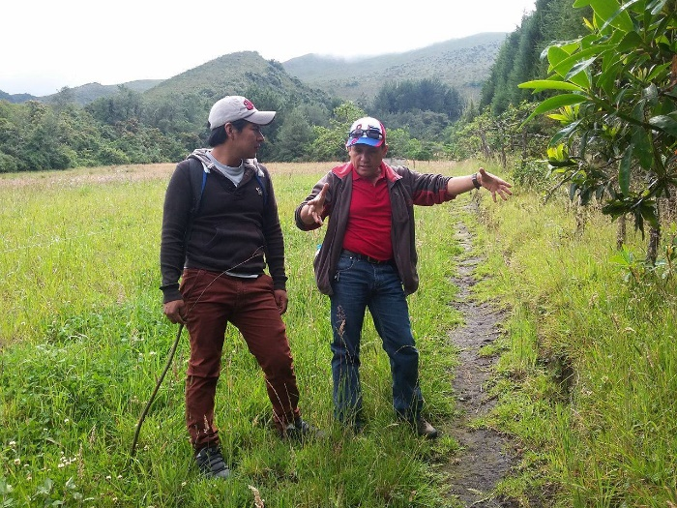
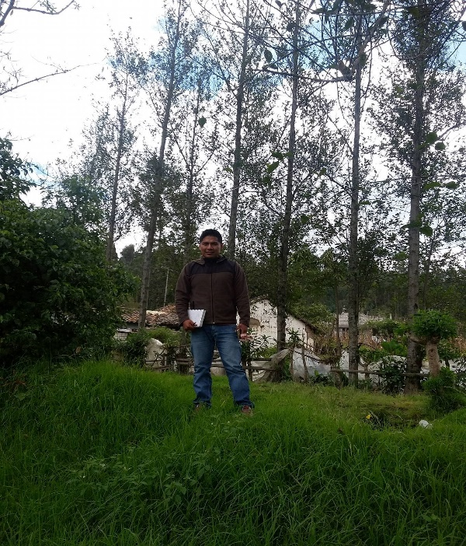
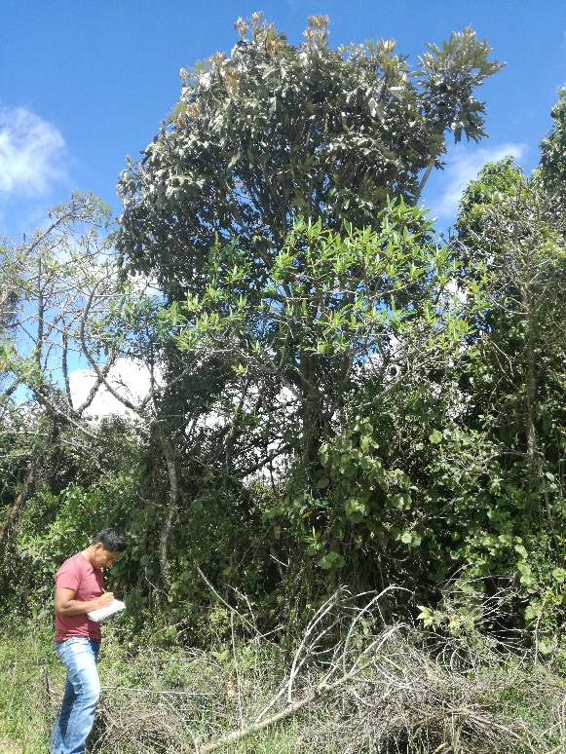
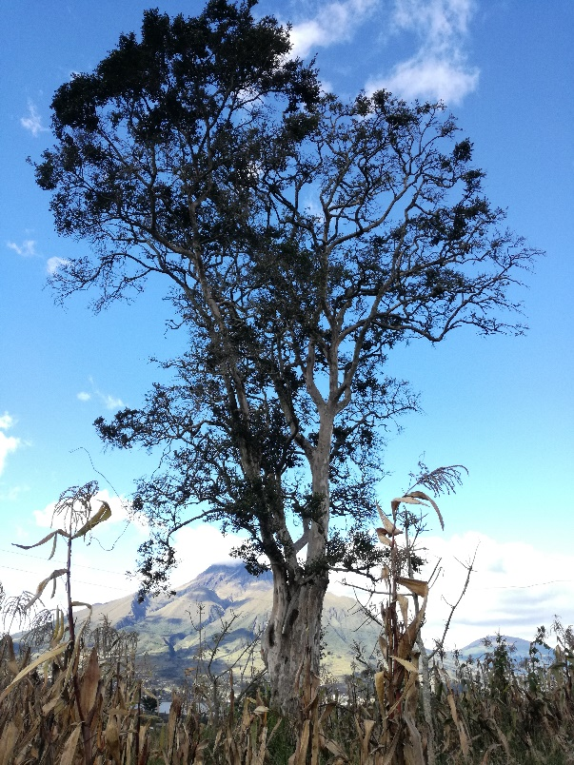
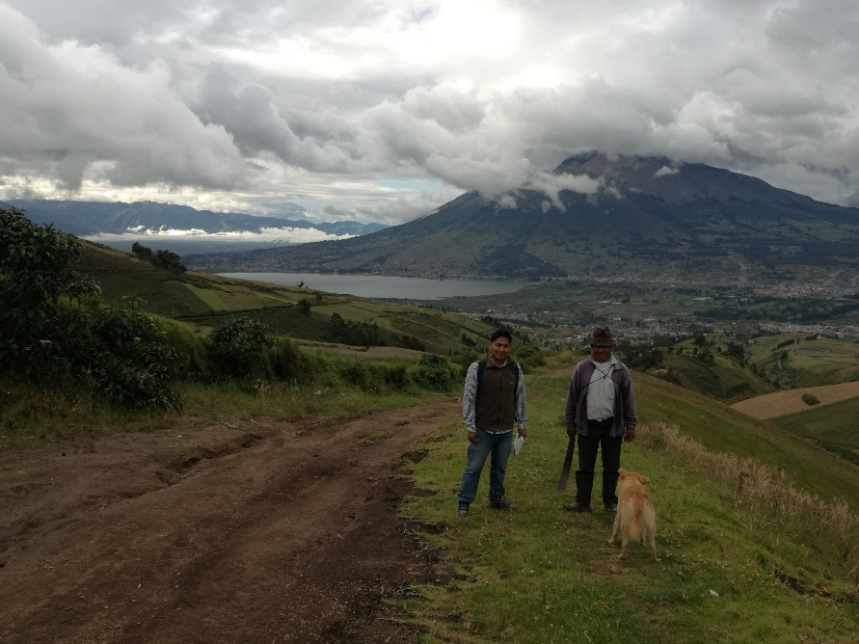

Slide 16
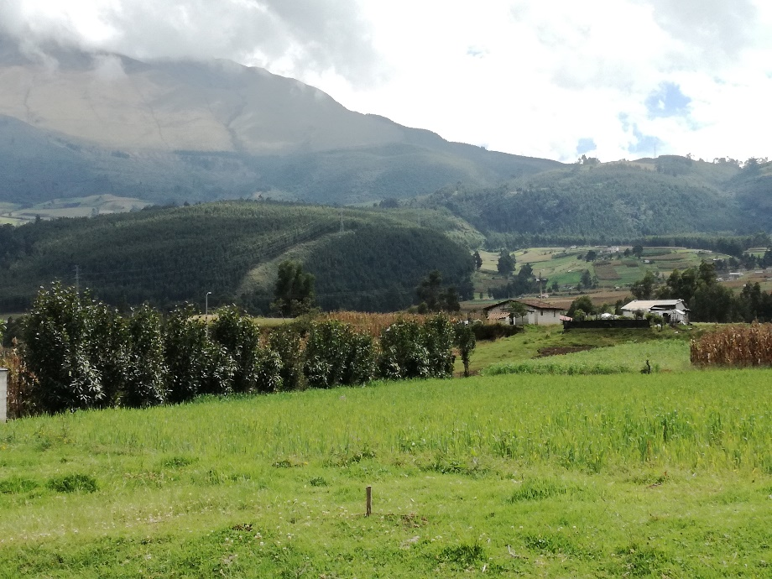
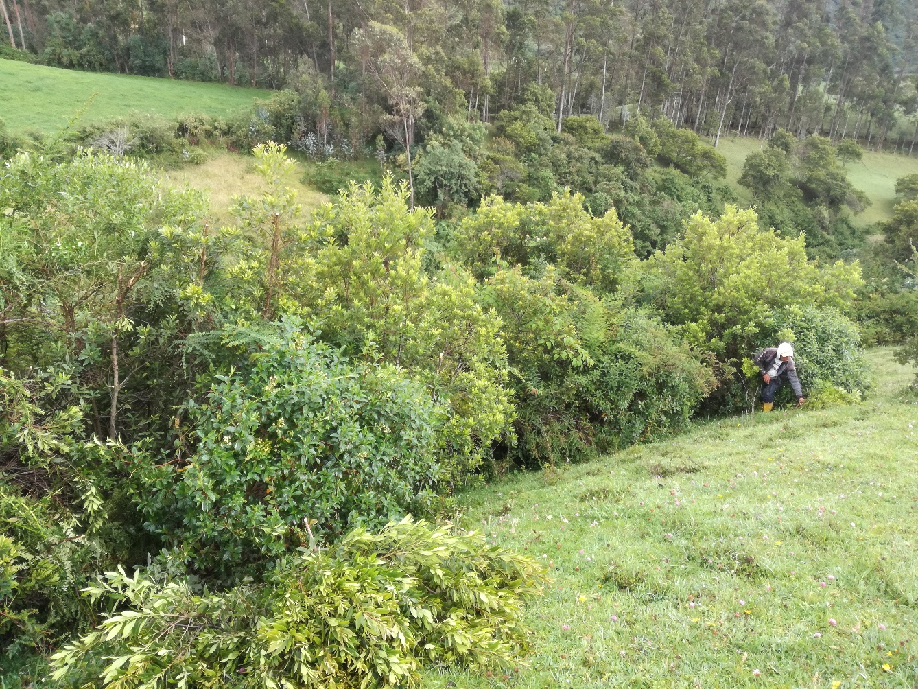
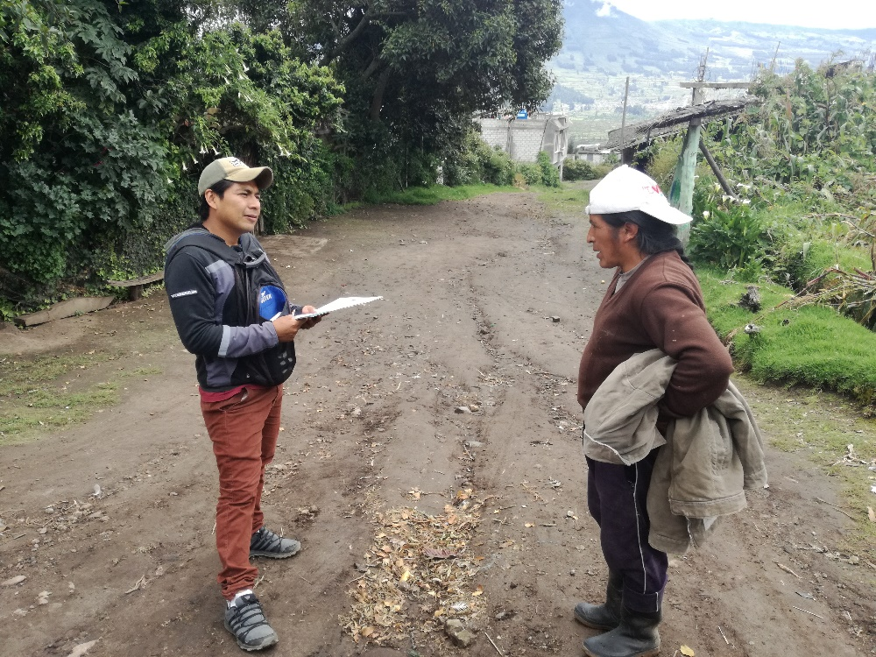

Slide 17
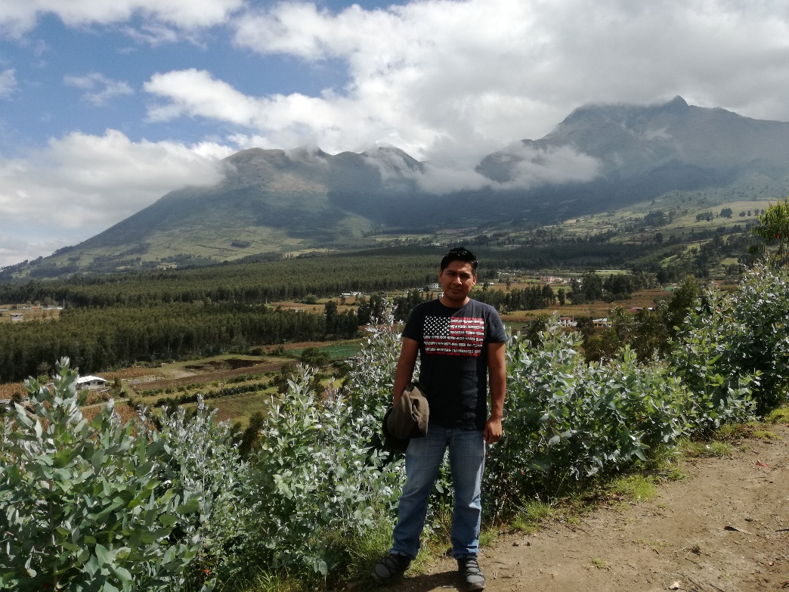
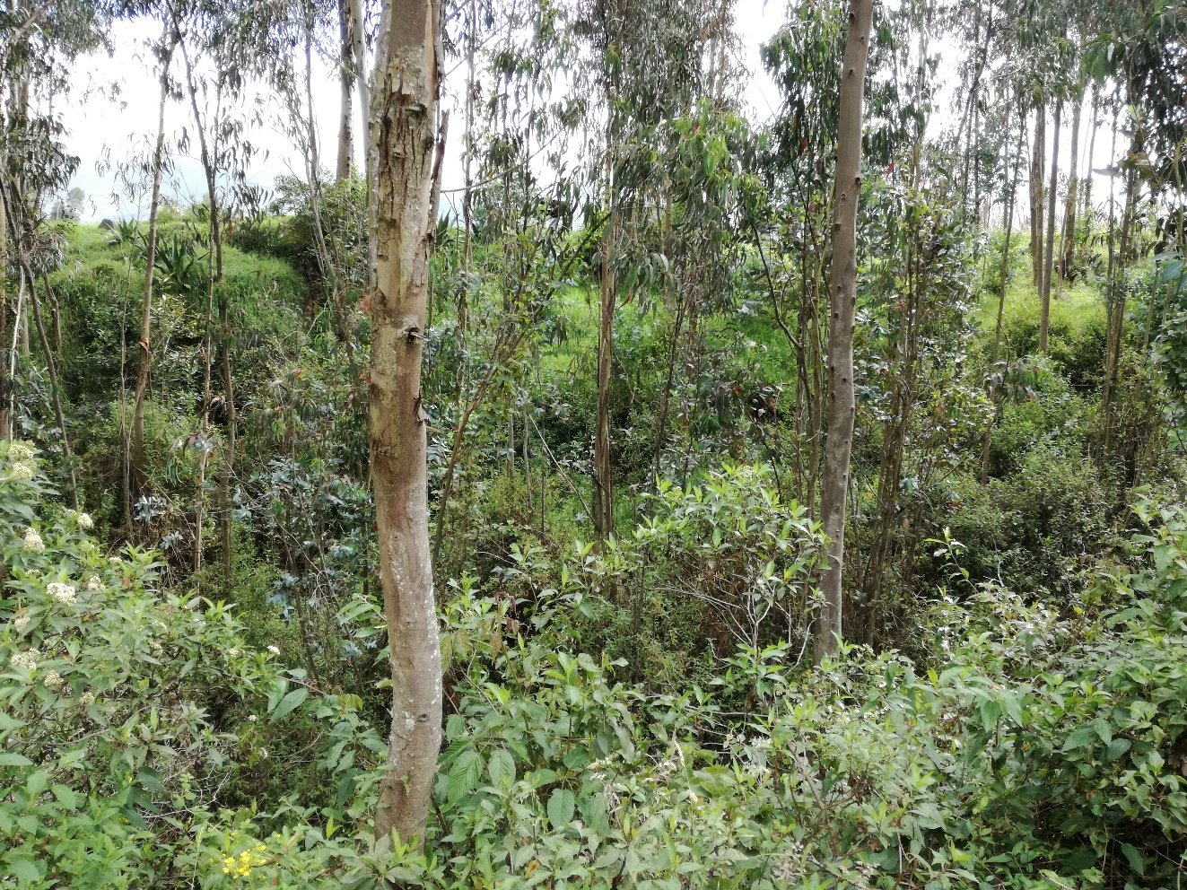
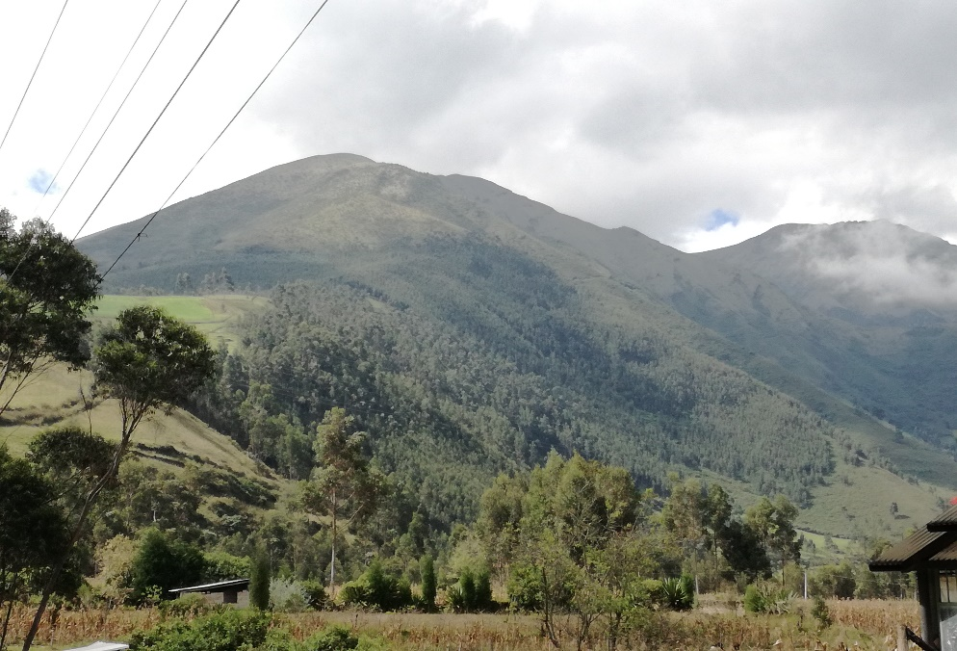

Slide 18
se realizó una rápida evaluación
Se georreferenció los puntos donde se localizaron la especie de interés.
-Zona de vida
-Los datos edáficos: textura.
-La pendiente del terreno.
-Altitud,
-Datos climáticos: temperatura, precipitación.
Altura comercial
Forma fuste
DAP
Sanos
Altura total
Ramificación
ArcGIS
Clasificación de acuerdo a su estado
Forma de la copa
Altura total
Sanos
Ramificación
Arquitectura
Altura comercial
Forma fuste
DAP

Slide 19
Resultados y conclusiones

Slide 20
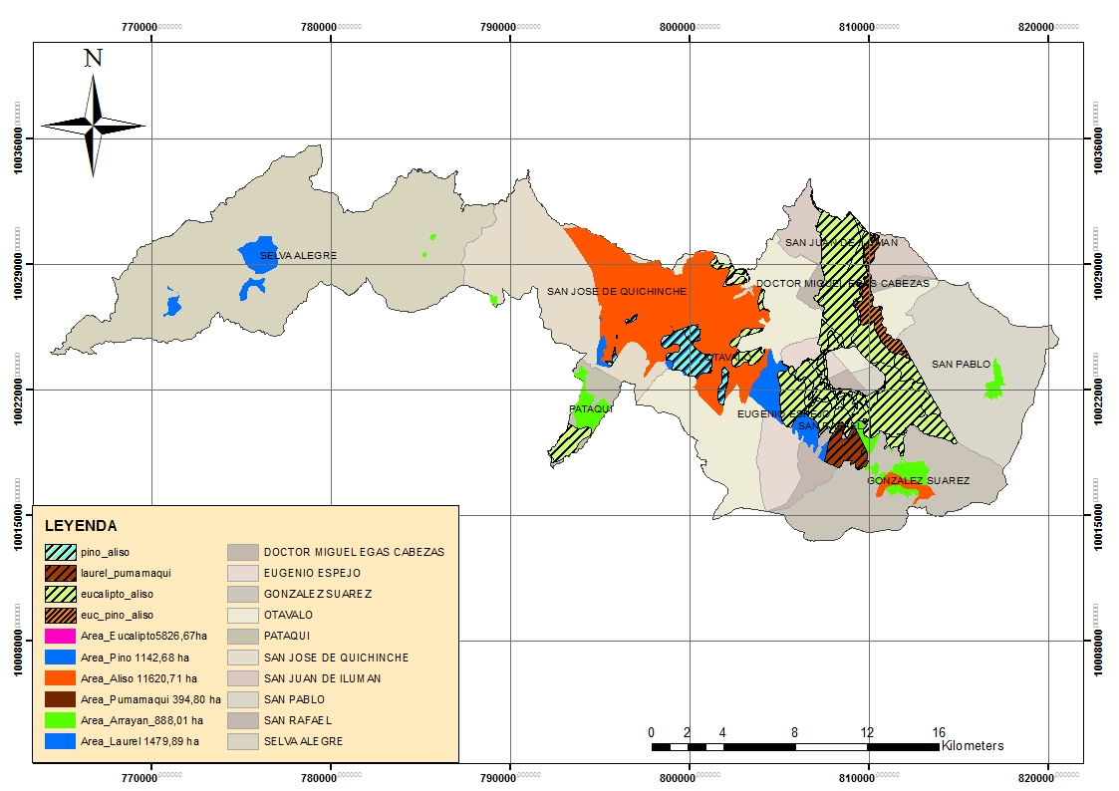
Tabla: Rango de aptitudes y requerimientos ecológicos para las especies definidas
Aptitud /requerimientos | potencial | Moderadamente potencial
Zona de vida
Precipitación
Temperatura
Suelos (, textura)
Altitud (msnm)
Pendiente (%)

Slide 21
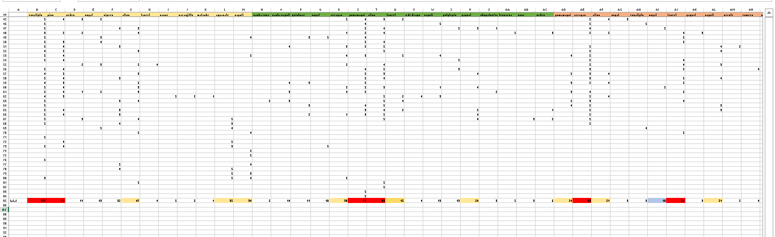

Resultados OB: 1
N° | Nombre común | Nombre científico
1 | Eucalipto | Eucaliptus globulus
2 | Pino | Pinus radiata
3 | Cedro | Cedrela montana
4 | Nogal | Juglands neotropica
5 | Pumamaqui | Oreopanax ecuadorensis
6 | Aliso | Alnus acuminata
7 | Quishuar | Buddleja incana
8 | Sacha capuli | Vallea stipularis
9 | Arrayan | Myrcianthes hallii
10 | Laurel de cera | Morella pubescens
11 | Capuli | Prunus cerotina
N° | Nombre común | Nombre científico | Aspecto
1 | Eucalipto | Eucaliptus globulus | Económico
2 | Pino | Pinus radiata | Económico
3 | Pumamaqui | Oreopanax ecuadorensis | Ecológico
4 | Aliso | Alnus acuminata | Ecológico
5 | Arrayan | Myrcianthes hallii | Sociocultural
6 | Laurel de cera | Morella pubescens | Sociocultural
12 | aguacate | Persea americana

Slide 22
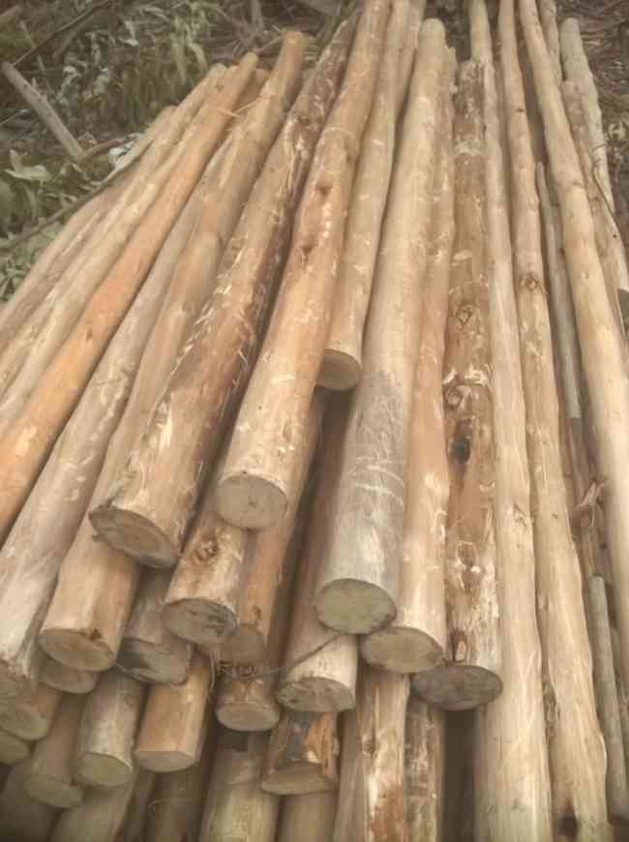
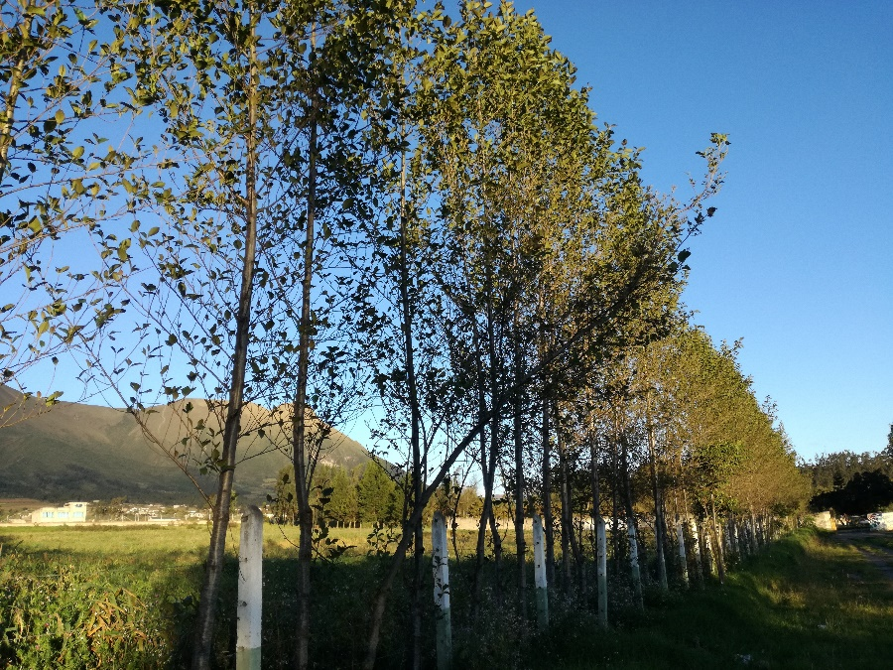
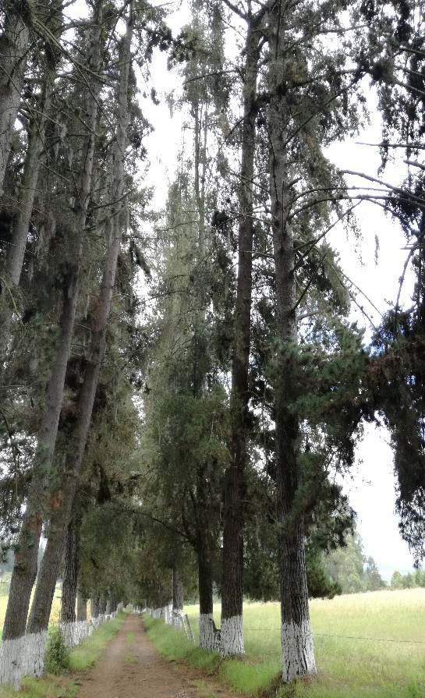
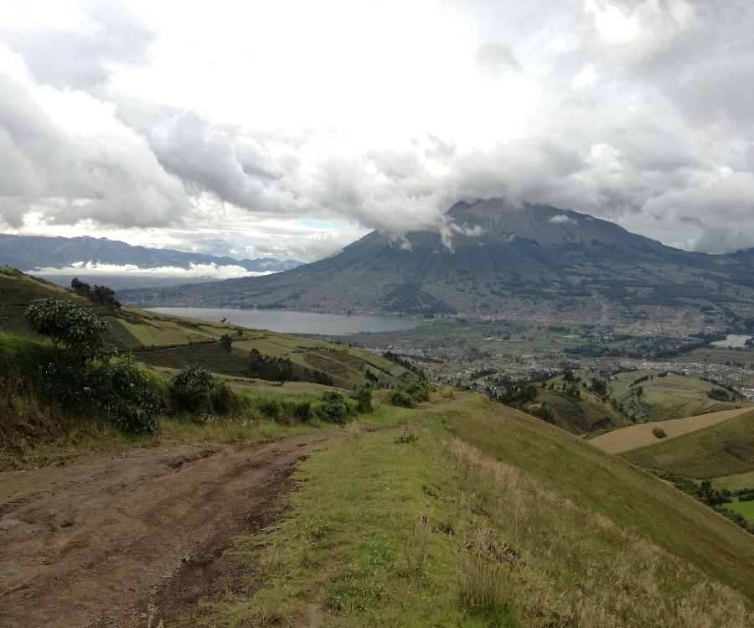
Linderos, combinación con cultivos.
Maderables
Protección de los suelos en las zonas altas, protección de esta especie.

Slide 23
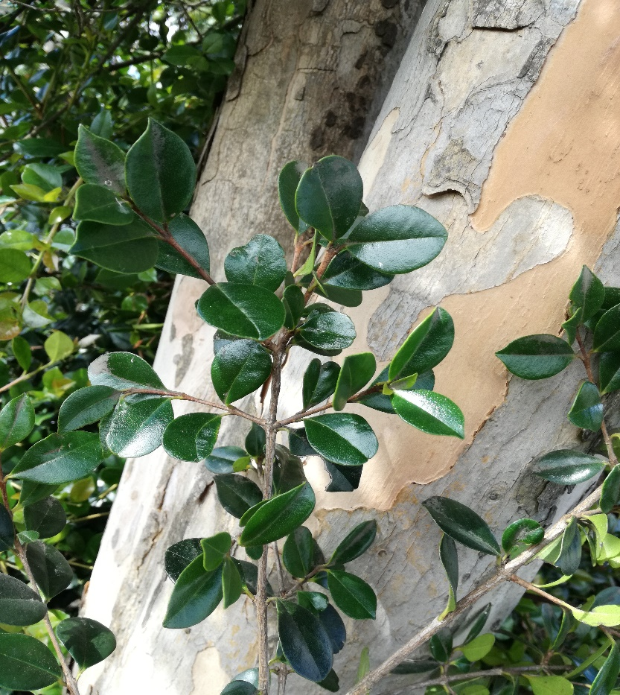
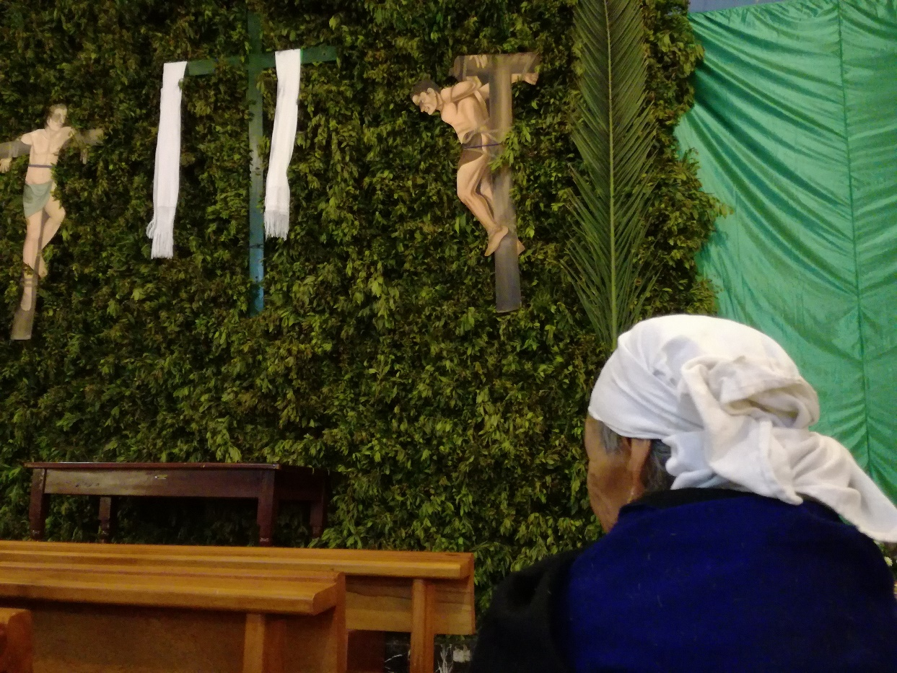
Gastronomía, medicina ancestral, actividades sociales.
Actividades religiosas y ancestrales.

Slide 24
OBJETIVO 2

Slide 25
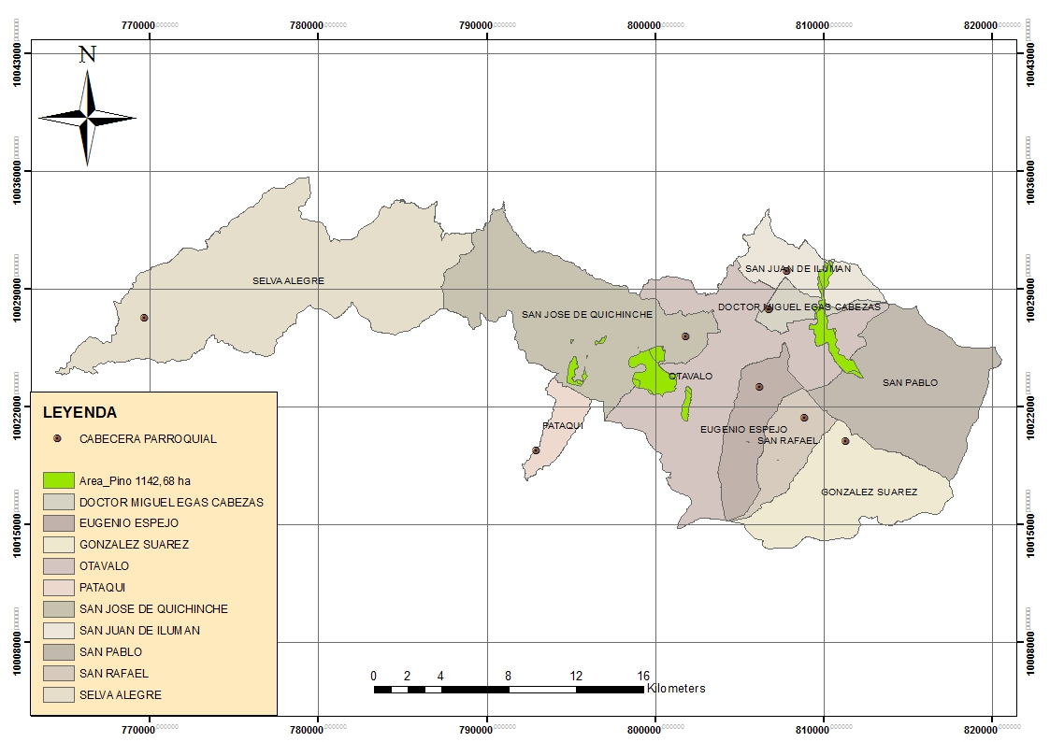
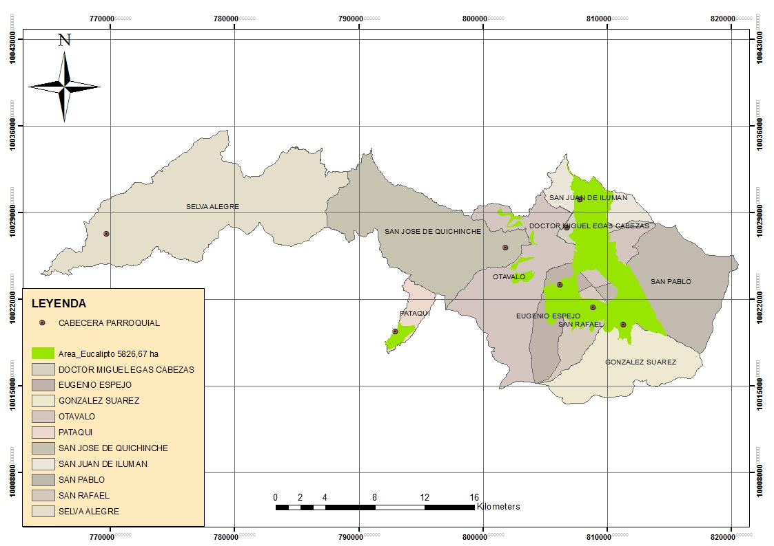
PINO
EUCALIPTO
1142,68 ha
5826,67 ha

Slide 26

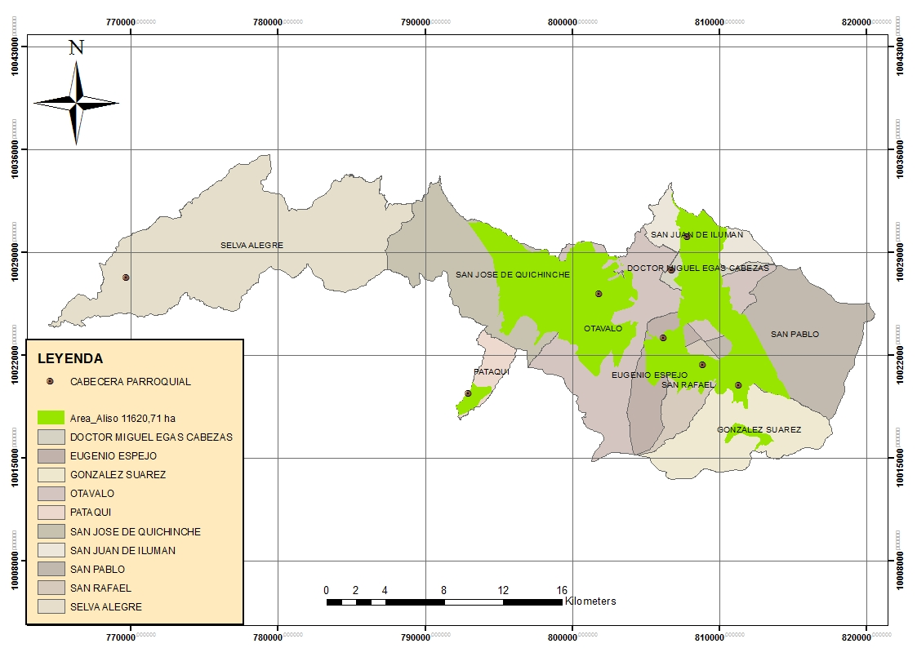
PUMAMAQUI
ALISO
394,80 ha
11620,71 ha

Slide 27
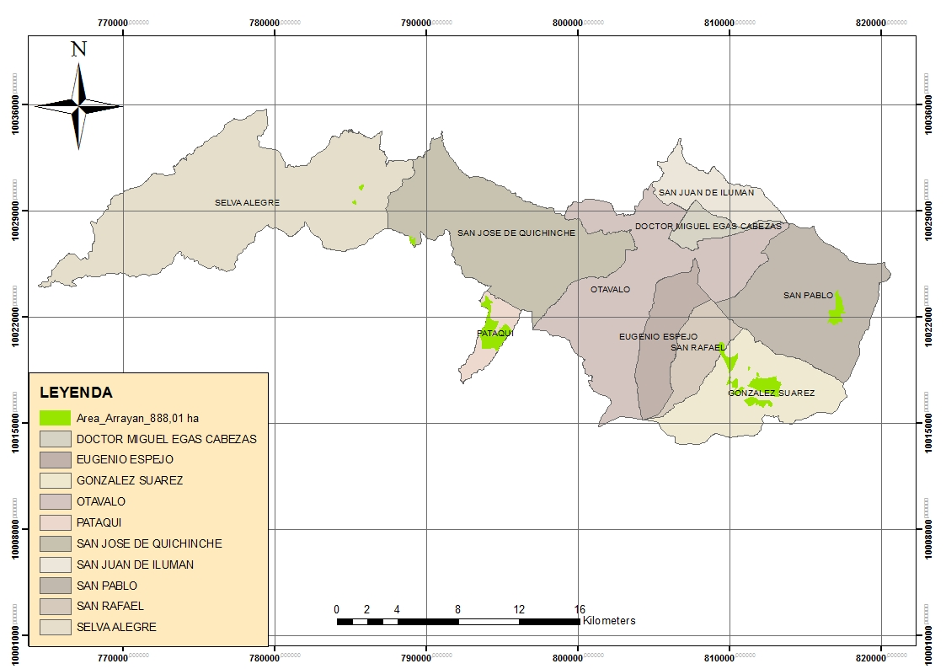
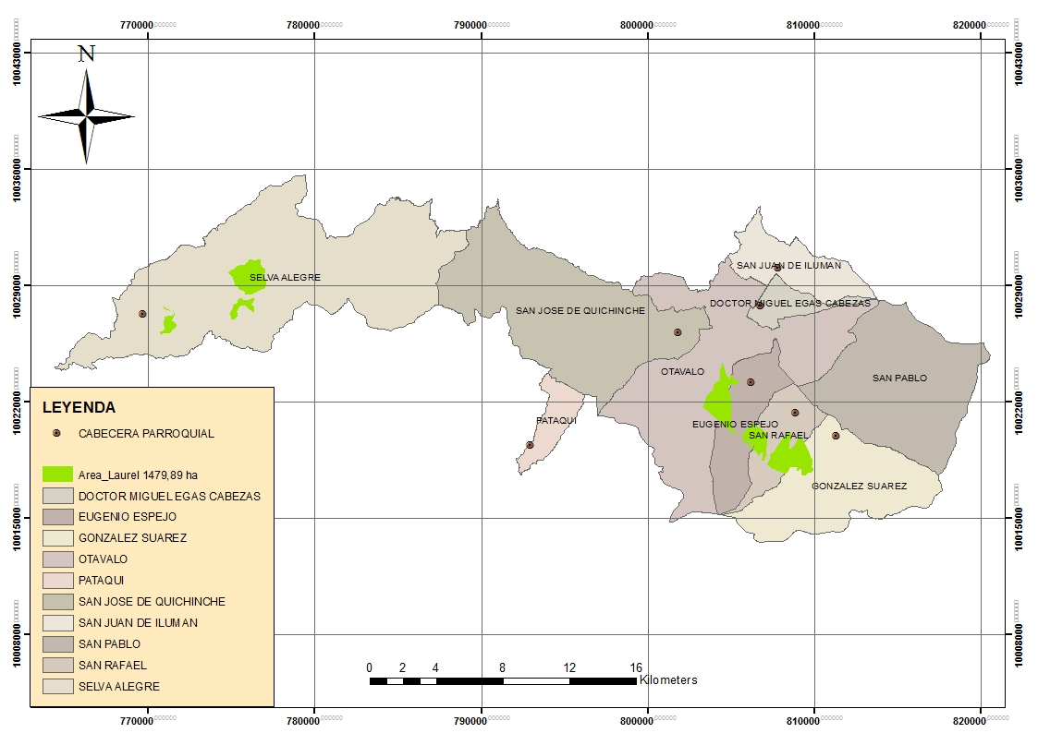
ARRAYAN
LAUREL DE CERA
888,01 ha
1479,89 ha

Slide 28
VALIDACIÓN

Slide 29
Eucalipto
 | Alternativa 1 | Alternativa 2
Precipitación | 100-1250 mm. | 1250-1500 mm.
Temperatura | 8 - 10 °C | 8-10 °C
Rango altitudinal | 2200-3300 m s.n.m | 2200-3200 m s.n.m
Zona de vida | bhMB | bhMB
Pendiente terreno | 5 - 12% | 25-50%
Textura del suelo | moderadamente gruesa, franco arenoso | media, franco, franco limoso, limoso, franco arcilloso
Pino
 | Alternativa 1 |  |  | Alternativa2
Precipitación | 1000-1250 mm. |  |  | 1000-1250 mm.
Temperatura | 8-10 °C |  |  | 8-10 °C
Rango altitudinal | 1800-3500 m s.n.m |  |  | 1800-3500 m s.n.m
Zona de vida | bhMB |  |  | bmHM
Pendiente del terreno | 25-50% |  |  | 25-50%
Textura del suelo | moderadamente gruesa, franco arenoso |  |  | media, franco, franco limoso, franco arcilloso

Slide 30
Aliso
 | Alternativa 1 |  |  | Alternativa 2
Precipitación | 1000-1250 mm |  |  | 750-1000 mm
Temperatura | 12-14 °C |  |  | 12-14 °C
Rango altitudinal | 1000-3200 m s.n.m |  |  | 1000-3200 m s.n.m
Zona de vida | bsMB |  |  | bhMB
Pendiente | 5-12% |  |  | 0-5 %
Textura del suelo | franco arenoso, moderadamente gruesa |  |  | moderadamente gruesa, franco arenoso
Pumamaqui
 | Alternativa 1 | Alternativa 2
Precipitación | 1000-1250 mm | 1000-1250 mm
Temperatura | 10-12 °C | 8-10 °C
Rango altitudinal | 2500-4000 m s.n.m | 2500-4000 m s.n.m
Zona de vida | bmHM | bmHM
Pendiente | 50-70% | 50-70%
Textura del suelo | media, franco, franco limoso, limoso, franco arcilloso | Gruesa, arenoso, arenoso franco

Slide 31
Arrayán
 | Alternativa 1 |  |  |  | Alternativa 2
Precipitación | 750-1000 mm |  |  | 1000-1250 mm
Temperatura | 12-14 °C |  |  | 10-12 °C
Rango altitudinal | 2500-3000 m s.n.m |  |  | 2500-3000 m s.n.m
Zona de vida | bhMB-bsMB |  |  | bhMB
Pendiente | 12-25% |  |  | 0-5%
Textura del suelo | moderadamente gruesa, franco arenoso |  |  | moderadamente gruesa, franco arenoso
Laurel
 | Alternativa 1 | Alternativa 2
Precipitación | 1250-1500 mm | 1000-1250 mm
Temperatura | 8-10 °C | 10 - 12 °C
Rango altitudinal | 1600-3900 m s.n.m | 1600-3900 m s.n.m
Zona de vida | bhMB | bhMB
Pendiente | 5-12% | fuertes colinado 25-50
Textura del suelo | moderadamente gruesa, franco arenoso. | gruesa, arenoso, arenoso franco.

Slide 32
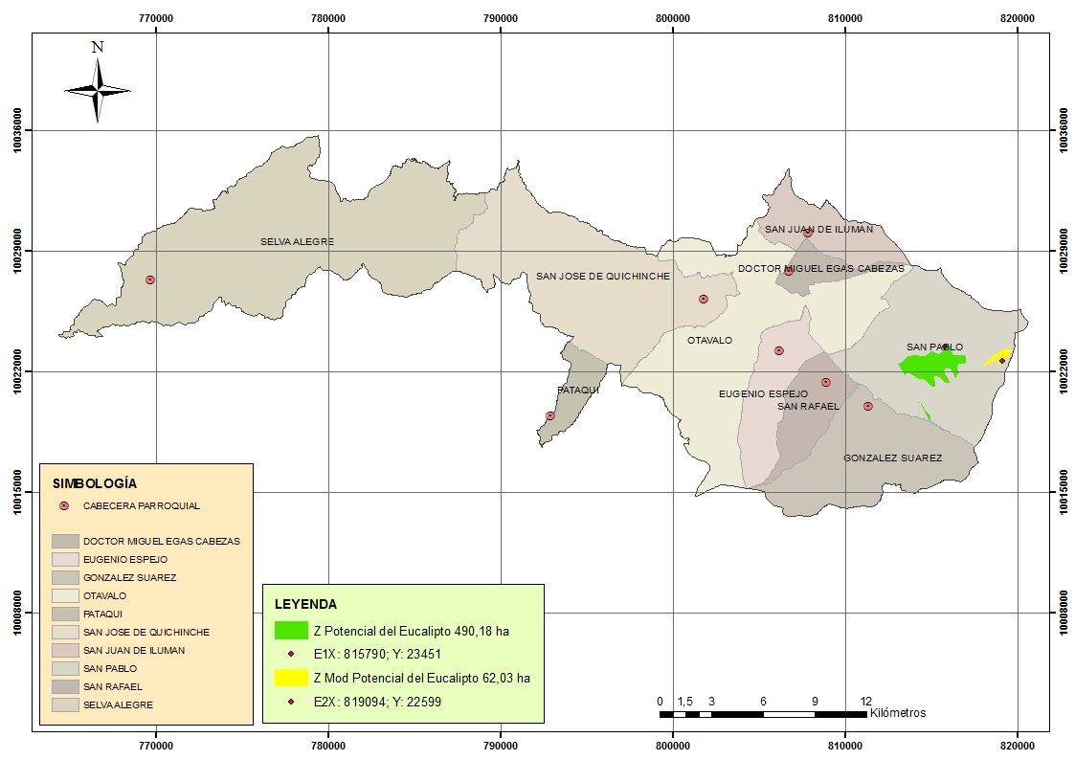
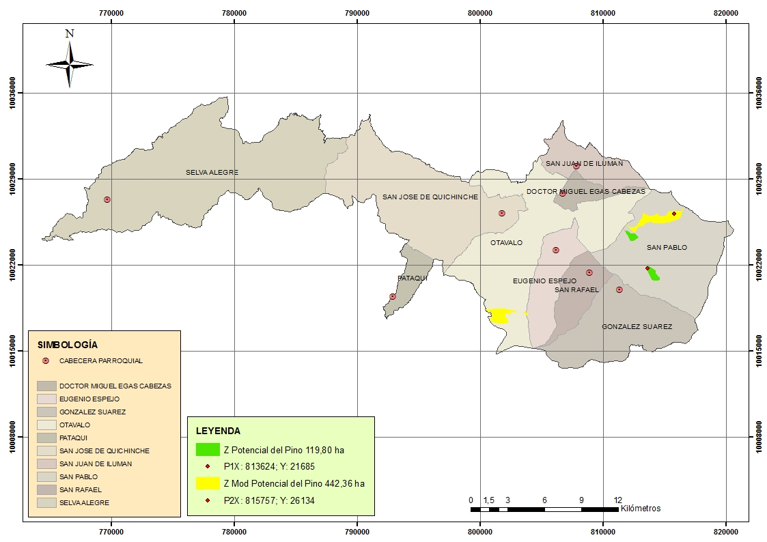
EUCALIPTO
PINO
490,18 ha; 62,03 ha= 552,21
119,80 ha ; 442,36 ha = 562,16

Slide 33
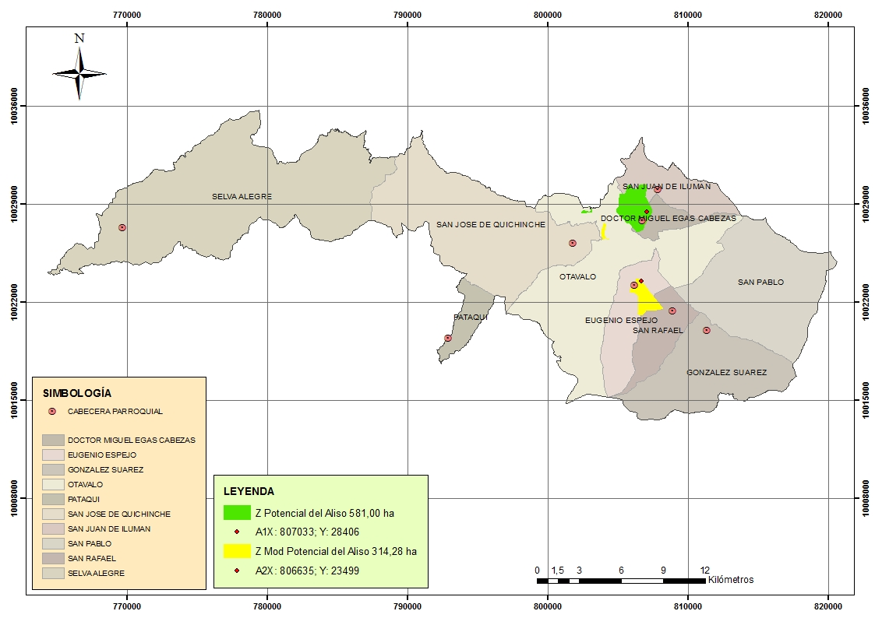
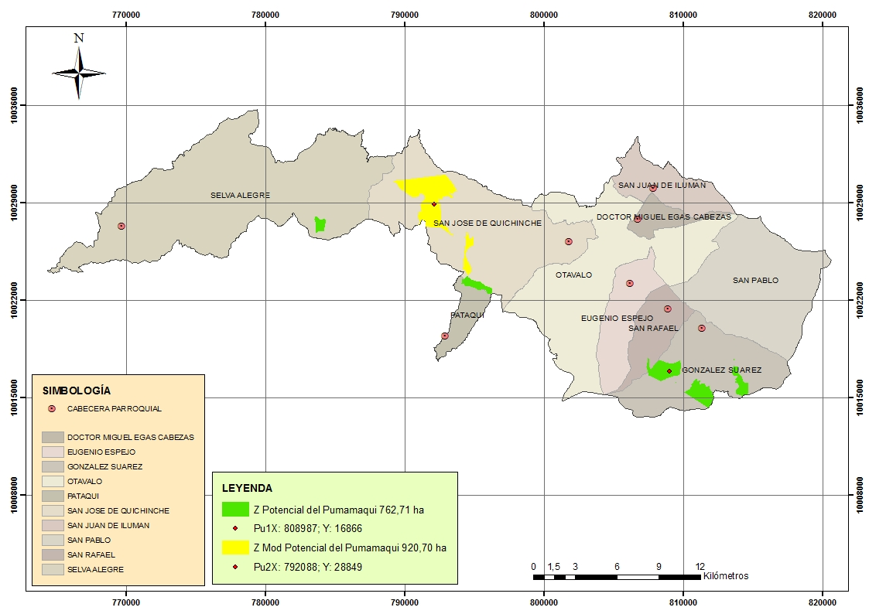
ALISO
PUMAMAQUI
581 ha ; 314,28 ha = 895,28
762,71 ha; 920,70 ha.= 1683,41

Slide 34
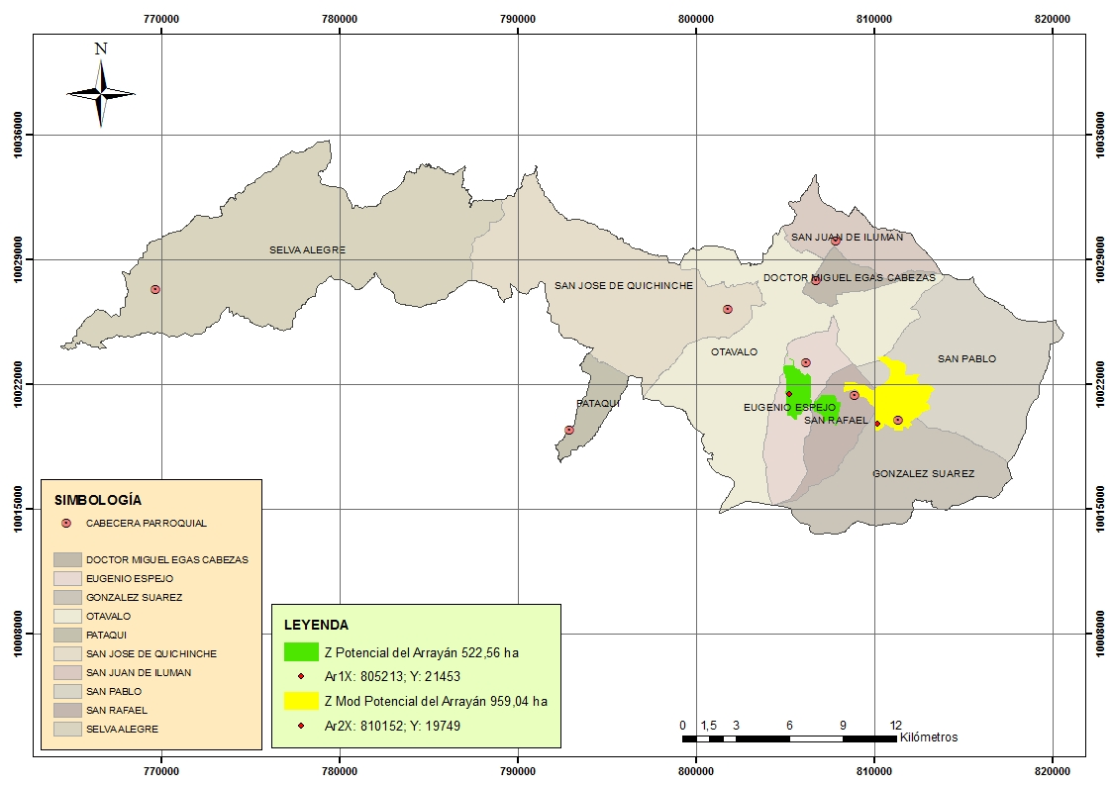
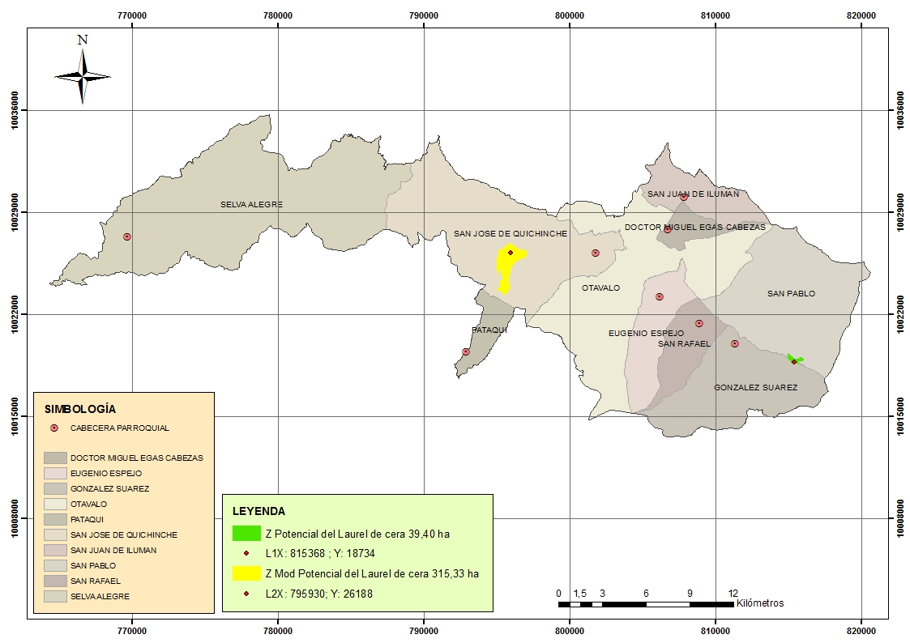
ARRAYAN
LAUREL DE CERA
522,56 ha; 959,04 ha = 1481,6
39, 40 ha ; 315, 33 ha= 354,73

Slide 35
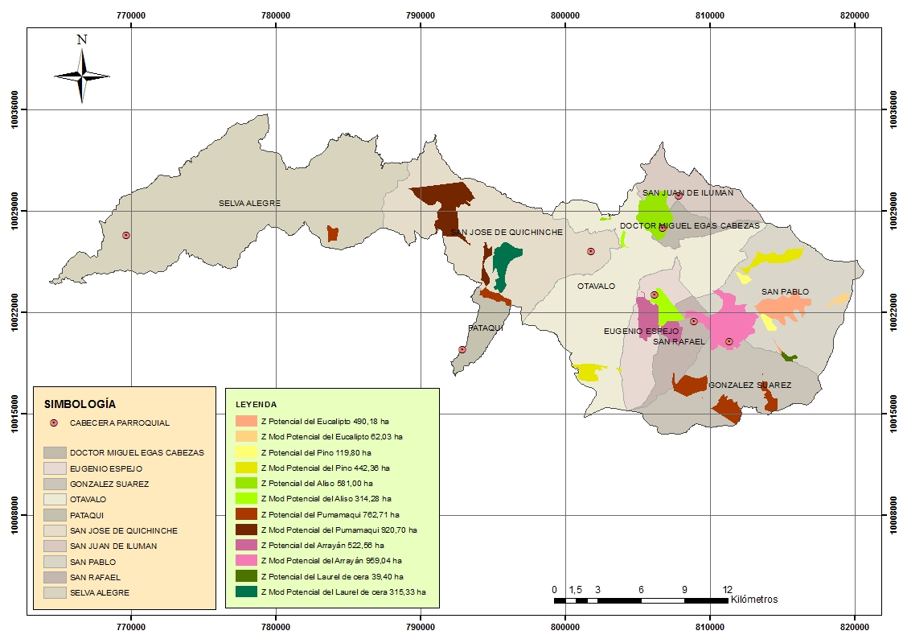
Zonificación Otavalo

Slide 36
DISCUSIÓN
Jácome. J & Jácome. S, (2009) en su estudio “Zonificación en Antonio Ante, identifican las especies aptas para la forestación y reforestación del cantón tales como: Pinus radiata. Pinus patula. Juglans neotropica. Eucaliptus globulus. Cupresus macrocarpa. Alnus nepalensis. Alnus acuminata. Acacia melamoxilum. Acacia macracanta, resultado basado en las condiciones edáficas presentes en cada parroquia del cantón y las especies que se pueden adaptar a ellas. Mientras que en la presente investigación para la selección de especies se manejó tres aspectos de importancia como son el: económico, ecológico y sociocultural, de las cuales se tomaron dos especies sobresalientes para cada aspecto, obteniendo resultados como: Eucaliptus globulus, Pinus radiata, Oreopanax ecuadorensis, Alnus acuminata, Myrcianthes hallii y Morella pubescens. Estas diferencias se dan porque fueron los beneficiarios quienes aportaron con sus criterios y opiniones para seleccionar las especies con las que se deben trabajar en las actividades forestales dentro del cantón Otavalo, ya sea por los usos que las personas especialmente de las comunidades dan a los arboles en variadas actividades, así como los beneficios que estas especies dan a las comunidades ambientalmente, culturalmente y económicamente.

Slide 37
Obj 2:
Muñoz (2017). Zonificación socio-ecológica de especies forestales prioritarias en el cantón Montufar, provincia del Carchi maneja criterios como: altura sobre el nivel del mar, precipitación, temperatura, suelos.
Mientras que en la presente investigación a mas de los mencionados se trabajo con el
Criterio de la pendiente
Schlatter (1987)toma en cuenta este criterio y menciona que existe un mejor crecimiento para las especies forestales en pendientes menores, esto en casos cuando se desee obtener buenos resultados en actividades forestales, esto se evidencio en los recorridos dentro del cantón, ya que en pendientes con un porcentaje alto las especies tienen un menor desarrollo en comparación a las que se localizan en pendientes bajas en el caso del eucalipto, pino, aliso, arrayan que se notó claramente.
Delgado et al (2010) citan a Pritchett (1990) que menciona a la textura, y (Spurr y Barnes, 1980; Pritchett, 1990) mencionan a la pendiente como subcriterios de igual importancia para la determinación de estas áreas a zonificar.

Slide 38
Obj:3
Variación: las condiciones climáticas de cada región dependen de una serie de factores como la latitud, los vientos, la altura sobre el nivel del mar, las corrientes marinas, vegetación, por tanto estas varían entre regiones incluso entre lugares dentro de una misma región lo que indica que para obtener buenos resultados en las actividades forestales no solo se debe tener como referencia el rango altitudinal como generalmente se maneja sino que se debe tener información más a detalle de los requerimientos ecológicos de las especies ya que estas condiciones pueden variar entre regiones incluso entre cantones.

Slide 39
CONCLUSIONES Y RECOMENDACIONES.
  CONCLUSIONES
Al ser la venta de madera el principal ingreso en el tema forestal por parte de las personas las especies como son el eucalipto y pino fueron seleccionadas como prioritarias en el aspecto económico, de las misma manera el aliso y pumamaqui por sus características y condiciones se determinaron como prioritarias en el aspecto ecológico y las especies de arrayan y laurel de cera en el aspecto sociocultural por el uso que las personas les dan a estas especies.

Slide 40
El área que reúne las condiciones ecológicas para el desarrollo de las especies prioritaria en el cantón Otavalo según la bibliografía consultada es para el eucalipto de 5.826,67 ha. Para el pino es de 1.142,68 ha, el área para el aliso es de 11.620,71 ha siendo la especie con mayor superficie disponible para su buen desarrollo dentro del cantón, para la especie de pumamaqui el área es de 394,80 así de la misma manera para el arrayan es de 888,01 ha y para el laurel de cera l área disponible es de 1.479,89ha dentro del cantón Otavalo, sumando un total de 21.352, 74 ha siendo el 42 % del total de la superficie del cantón.

Slide 41
El total del área validada para establecer las especies dentro del cantón Otavalo para la especie de eucalipto es de 552,21ha tanto de la alternativa uno denominada como potencial sumado la alternativa dos como moderadamente potencial, así mismo para el pino se cuenta con una área de 562,16 ha, para las especies en el aspecto ecológico al aliso cuenta con un total de 895,28 ha y el pumamaqui con una área de 1.683,41 ha y finalmente para las especies en el aspecto sociocultural la especie de arrayan tiene un área de 1.481,6 ha, y el laurel de cera con una superficie de 354,73ha.

Slide 42
  RECOMENDACIONES
Continuar con estudios donde se pueda determinar otras especies de interés en diferentes aspectos y el porqué de su elección, para que así exista una variabilidad y sostenibilidad forestal en el cantón, así como también aumentar la masa forestal.
Conocer y compartir los usos y las actividades que los comuneros realizan con las especies forestes en talleres y capacitaciones para que se dé un mayor interés de las personas en temas forestales ya sea con especies nativas o exóticas.
Manejar adecuadamente y compartir datos reales sobre el porcentaje de prendimiento de las plantas en las actividades forestales entre las instituciones relacionadas al tema forestal con las juntas parroquiales y comunidades donde se las llevan a cabo.
Que las instituciones y organismos relacionados al tema forestal promuevan y socialicen actividades para forestar y reforestar los sitios que intervienen en el estudio con las especies forestales seleccionadas como prioritarias.

Slide 43
GRACIAS

Slide 44
gracias

